Slide 1

AUMENTO DEL NÚMERO DE USUARIOS CON HERRAMIENTAS SIMILARES A TWITTER FEED
By Víctor manuel ruiz rodríguez

Slide 2
INDEX
¿WHAT ARE THE FEEDS?
VENTAJAS DE LOS FEEDS
¿QUÉ ES TWITTER FEED?
¿POR QUÉ UTILIZAR TWITTER FEED?
TÉCNICAS DE BUEN USO DE TWITTERFEED
ALTERNATIVAS A TWITTER FEED

Slide 3
¿WHAT ARE THE FEEDS?
A feed is a means for users to read the entries on a website or part of them. It is based on a file that contains information the blog content and it is updated automatically.
These files are generated by certain websites and by the vast majority of weblogs, as a means of disseminating their content; they aim to completely separate the content of a website with its visual part, that is, its design elements; thus, by having the content without any attribute, it can be easily exported; as well as quickly checking if new posts have been included.

Slide 4
VENTAJAS DE LOS FEEDS
El usuario que gestiona los posts le ahorras tiempo de manera que cuando publique en la feed, esta se mostrara en cada uno de los blogs/redes que tenga asociado en la feed.
El usuario que se subscriba a la feed pueda ver todo el nuevo contenido, sin necesidad de ir buscando uno a uno en los diferentes blogs o redes.

Slide 5
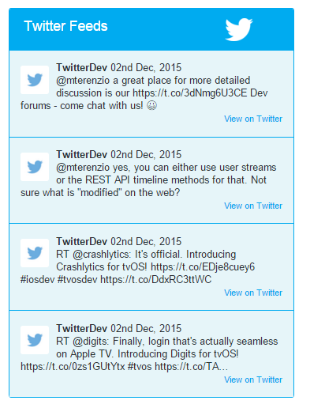
¿QUÉ ES TWITTER FEED?
Es una herramienta de Twitter que permite automatizar la publicación de tus posts y de otros blogs en las diferentes redes sociales, concretamente en Twitter, Facebook y LinkedIn.
De manera que al usuario le puede hacer la vida mas fácil, ya que el usuario que publica en la feed esta se publica de manera automática en las diferentes redes sociales asociadas en la feed

Slide 6
TÉCNICAS DE BUEN USO DE TWITTER FEED
Incluir contenido de calidad
Uso de prefijos y sufijos

Slide 7
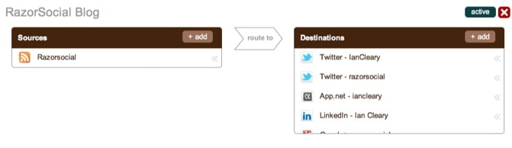
ALTERNATIVAS A TWITTER FEED
DLVR.IT
Es una herramienta que sugiere TwitterFeed para que los usuarios disfruten de una herramienta similar al que Twitter ofrece. Tiene dos versiones una gratuita que permite automatizar solamente 3 cuentas de redes sociales con información de hasta 5 feeds o sitios webs diferentes y una de pago que pago permite automatizar 10 cuentas con un número máximo de 50 feeds a 10 dólares.

Slide 8
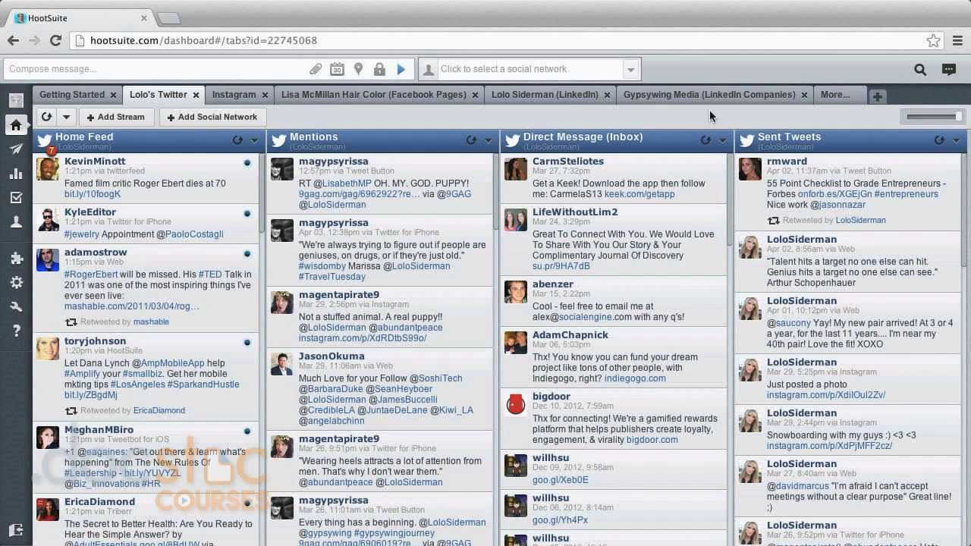
ALTERNATIVAS A TWITTER FEED
Hootsuite
Es una herramienta que permite integrar feeds en las publicaciones de las cuentas que se gestionan. Este es gratuito y permite gestionar hasta 3 cuentas.

Slide 9
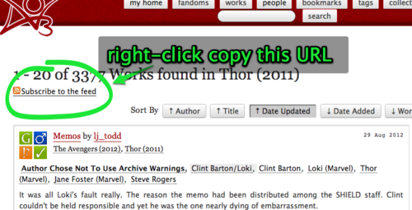
ALTERNATIVAS A TWITTER FEED
IFTT
Es la mayor alternativa gratuita a Twitterfeed, pero laboriosa, ya que hay que vincular cada feed a su perfil correspondiente.

Slide 10
CONCLUSIÓN
Twitter feed y las demás alternativas a este, aportan mejoras tanto para el usuario que se subscribe a la feed como para la persona que se encarga de publicar las publicaciones tanto en blogs como en redes sociales. Ya que, el administrador de los blogs y las redes sociales solo tendrá que publicar un post en la feed y esté será publicado en el resto de blogs y redes que este asociados en la feed.
Al mismo tiempo el usuario suscrito a la feed tendrá en un solo clic a su disposición toda las novedades de los diferentes blogs y redes en los que se hayan establecido en la feed.

Slide 11
Bibliografia
https://www.socialetic.com/que-es-twitterfeed-y-como-funciona-este-sindicador-de-contenidos-rss.html
https://www.haciaelautoempleo.com/twitterfeed-automatiza-twitter/
https://www.cicerocomunicacion.es/twitterfeed/

